Slide 1
이벤트제목
2012년 12월, 1월 아람 이벤트
서울 국제유아교육전 참여 이벤트
국제 임신출산유아교육전 참여 이벤트

Slide 2
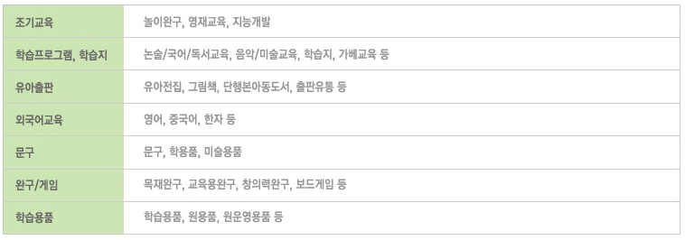
이벤트 명 | 서울 국제유아교육전 참여이벤트
이벤트소개 | 2013년 4월 4일부터 개최 되는 서울 국제유아교육전에 아람이 참여합니다. 응원메세지와 함께 프린트를 해서 저희 아람부스로 오시면 책을 한권 드립니다. 많은 참여 부탁드립니다.
미션 | 참여기간 : 2013년 4월 1일(월) ~4.7(일) 참여방법 : 카페의 이벤트 페이지를 프린트하셔서 저희 아람부스에서 보여주시고 책을 받아가시면 됩니다. 3. 참여방법 (1) 도서전 응원메시지 (2) 프린트 해서 아람부스로 가기 4. 시상내역 : 책 1권 5. 설명 전시회명 : 제 28회 서울 국제유아교육전 전시기간 : 2013년4월4일~7일 10시부터 6시까지(입장마감 5시) 전시장소 : 세텍 1,2,3홀 주최 : ㈜세계전람 출품품목

Slide 3
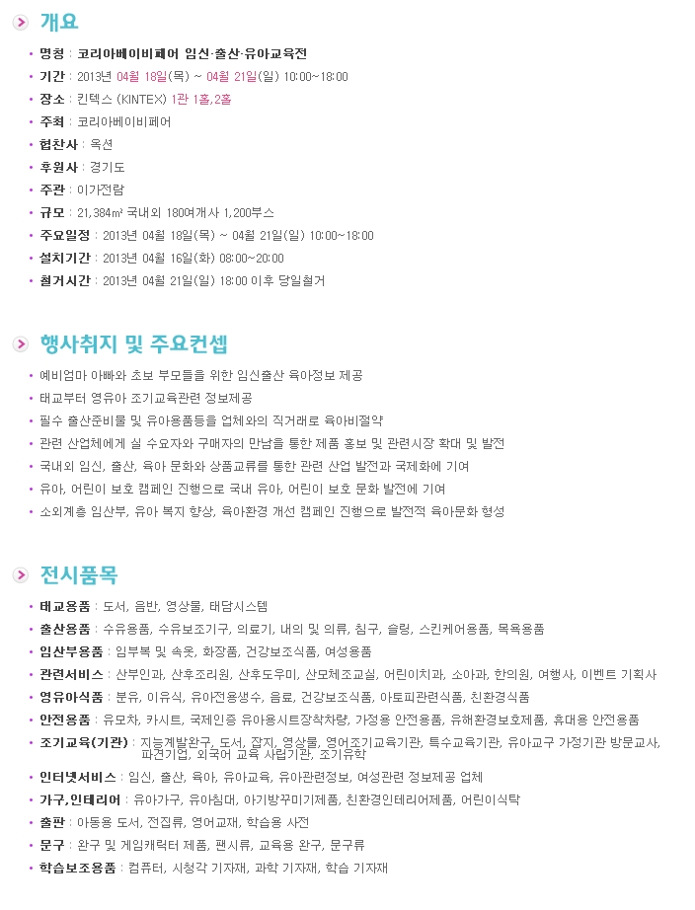
이벤트 명 | 국제임신출산유아교육전 참여이벤트
이벤트소개 | 2013년 4월 18일부터 개최 되는 국제임친출산유아교육전에 아람이 참여합니다. 응원메세지와 함께 프린트를 해서 저희 아람부스로 오시면 책을 한권 드립니다. 많은 참여 부탁드립니다.
미션 | 참여기간 : 2013년 4월 15일(월) ~4.21(일) 참여방법 : 카페의 이벤트 페이지를 프린트하셔서 저희 아람부스에서 보여주시고 책을 받아가시면 됩니다. 3. 참여방법 (1) 도서전 응원메시지 (2) 프린트 해서 아람부스로 가기 4. 시상내역 : 책 1권

